Slide 1





















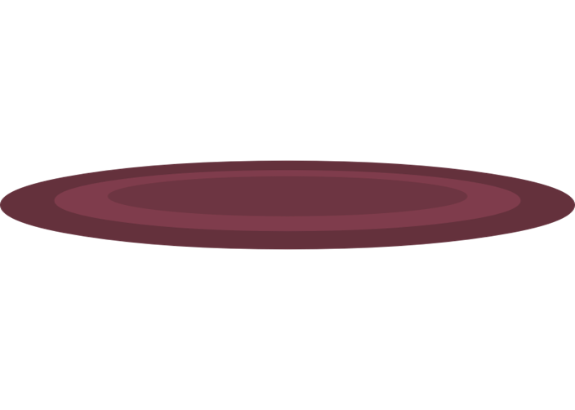

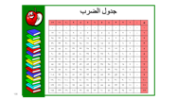
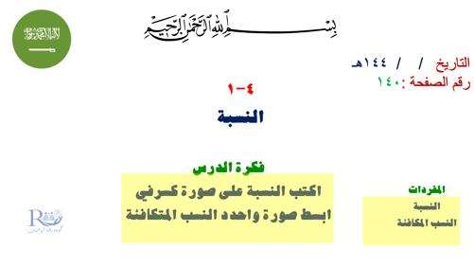
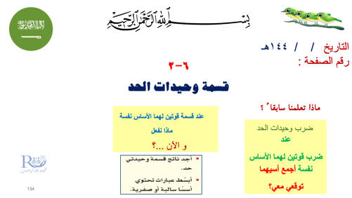



Slide 2



٦-٢
النسبة

Slide 3




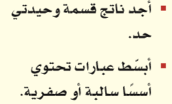
التاريخ / / ١٤٤هـ
رقم الصفحة :
٦-٢
قسمة وحيدات الحد
ماذا تعلمنا سابقا ً ؟
عند قسمة قوتين لهما الأساس نفسة
ماذا نفعل
ضرب وحيدات الحد
عند
ضرب قوتين لهما الأساس نفسة أجمع أسيهما
توقعي معي؟
و الآن ...؟

Slide 4
جدول الضرب
x | ٠ | ١ | ٢ | ٣ | ٤ | ٥ | ٦ | ٧ | ٨ | ٩ | ١٠ | ١١ | ١٢
٠ | ٠ | ٠ | ٠ | ٠ | ٠ | ٠ | ٠ | ٠ | ٠ | ٠ | ٠ | ٠ | ٠
١ | ٠ | ١ | ٢ | ٣ | ٤ | ٥ | ٦ | ٧ | ٨ | ٩ | ١٠ | ١١ | ١٢
٢ | ٠ | ٢ | ٤ | ٦ | ٨ | ١٠ | ١٢ | ١٤ | ١٦ | ١٨ | ٢٠ | ٢٢ | ٢٤
٣ | ٠ | ٣ | ٦ | ٩ | ١٢ | ١٥ | ١٨ | ٢١ | ٢٤ | ٢٧ | ٣٠ | ٣٣ | ٣٦
٤ | ٠ | ٤ | ٨ | ١٢ | ١٦ | ٢٠ | ٢٤ | ٢٨ | ٣٢ | ٣٦ | ٤٠ | ٤٤ | ٤٨
٥ | ٠ | ٥ | ١٠ | ١٥ | ٢٠ | ٢٥ | ٣٠ | ٣٥ | ٤٠ | ٤٥ | ٥٠ | ٥٥ | ٦٠
٦ | ٠ | ٦ | ١٢ | ١٨ | ٢٤ | ٣٠ | ٤٦ | ٤٢ | ٤٨ | ٥٤ | ٦٠ | ٦٦ | ٧٢
٧ | ٠ | ٧ | ١٤ | ٢١ | ٢٨ | ٣٥ | ٤٢ | ٤٩ | ٥٦ | ٦٣ | ٧٠ | ٧٧ | ٨٤
٨ | ٠ | ٨ | ١٦ | ٢٤ | ٣٢ | ٤٠ | ٤٨ | ٥٦ | ٦٤ | ٧٢ | ٨٠ | ٨٨ | ٩٦
٩ | ٠ | ٩ | ١٨ | 27 | ٣٦ | ٤٥ | ٥٤ | ٦٣ | ٧٢ | ٨١ | ٩٠ | ٩٩ | ١٠٨
١٠ | ٠ | ١٠ | ٢٠ | ٣٠ | ٤٠ | ٥٠ | ٦٠ | ٧٠ | ٨٠ | ٩٠ | ١٠٠ | ١١٠ | ١٢٠
١١ | ٠ | ١١ | ٢٢ | ٣٣ | ٤٤ | ٥٥ | ٦٦ | ٧٧ | ٨٨ | ٩٩ | ١١٠ | ١٢١ | ١٣٢
١٢ | ٠ | ١٢ | ٢٤ | ٣٦ | ٤٨ | ٦٠ | ٧٢ | ٨٤ | ٩٦ | ١٠٨ | ١٢٠ | ١٣٢ | ١٤٤

Slide 5

لوحة تعزيز النجوم

Slide 6
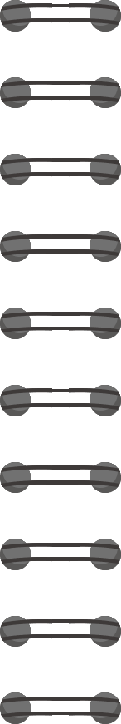
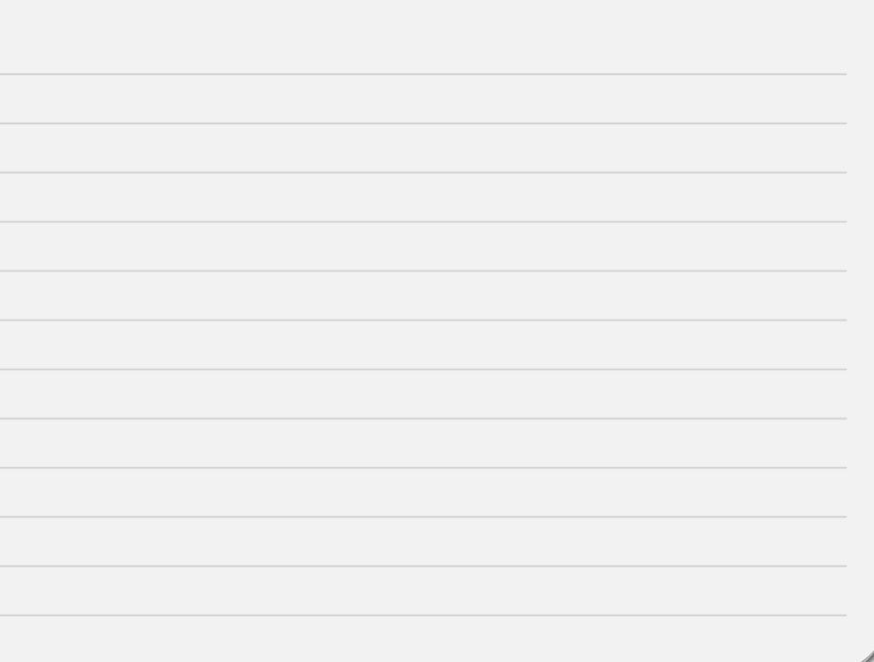



التركيز
لديكي عدة رسائل بريد
والمطلوب تبسيط العيارات
ماذا تعلمنا سابقا ً ؟
(^{٢}٣)^{٥}
(ب^{٤})^{٣}
(٤ س^{٣} )^{٥}
ن^{٢} × ن^{٧}

Slide 7
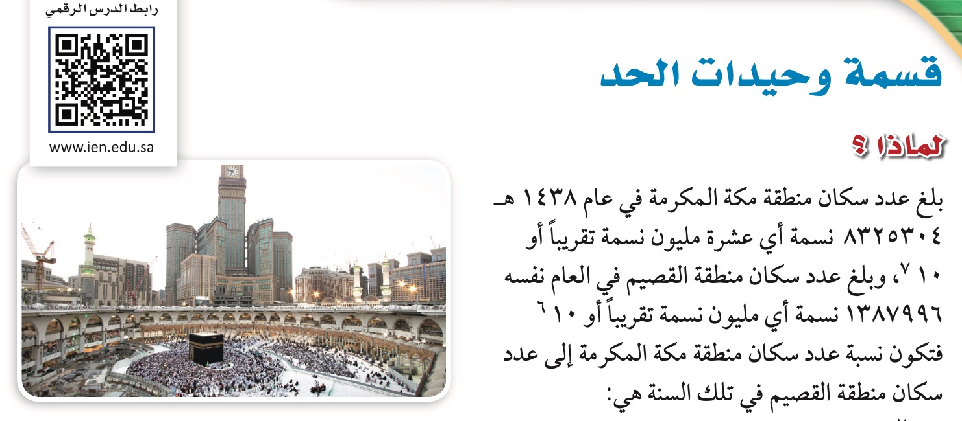
صـ١٦
١٠٠٠٠٠٠٠
ما قيمة ^{٧}١٠ في أبسط صورة ؟
١٠٠٠٠٠٠
ما قيمة ^{٦}١٠ في أبسط صورة ؟
كيف تستطيع استعمال الأسس لكتابة
نسبة عدد سكان مدينة مكة المكرمة إلى عدد سكان مدينة القصيم ؟
^{٧}١٠
=
^{١}١٠
^{٦}١٠
أي أن عدد سكان مكة المكرمة يساوي ١٠ أمثال عدد سكان القصيم

Slide 8

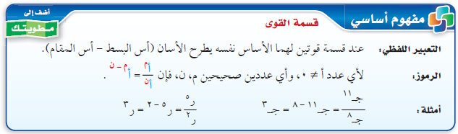




٢ × ٢ × ٢ × ٢ × ٢ × ٢ × ٢
^{٧}٢
قسمة وحيدة حد
^{٣}٢
=
=
٢ × ٢ × ٢ × ٢
^{٤}٢

Slide 9
بسط كل عبارة مما يأتي . مفترضا أن المقام لا يساوي صفرا :
ك^{٧} م^{١٠} ب
س^{٣} ص^{٤}
تحقق من فهمك
ك^{٥} م^{٣} ب
س^{٢} ص
صـ ١٦
ب
م^{١٠}
ك^{٧}
ك^{٧} م^{١٠} ب
ص^{٤}
س^{٣}
س^{٣} ص^{٤}
=
=
ب
م^{٣}
ك^{٥}
ص
س^{٢}
س^{٢} ص
ك^{٥} م^{٣} ب
( م^{١٠ ــ ٣})
( ك^{٧ ــ ٥})
( ص^{٤ ــ ١})
( س^{٣ ــ ٢})
=
=
س ص^{٣}
ك^{٢} م^{٧}
=
=

Slide 10

بسط كل عبارة مما يأتي . مفترضا أن المقام لا يساوي صفرا :
م^{٦} ر^{٥} ب^{٣}
هـ^{٥} ل^{٤}
تأكد
م^{٥} ر^{٢} ب^{٣}
هـ^{٢} ل
صـ ١/٢٠-٢
ب^{٣}
ر^{٥}
م^{٦}
م^{٦} ر^{٥} ب^{٣}
ل^{٤}
هـ^{٥}
هـ^{٥} ل^{٤}
=
=
ب^{٣}
ر^{٢}
م^{٥}
ل
هـ^{٢}
هـ^{٢} ل
م^{٥}ر^{٢} ب^{٣}
( ر^{٥ ــ ٢})
( م^{٦ ــ ٥})
( ل^{٤ ــ ١})
( هـ^{٥ ــ ٢})
=
=
م ر^{٣}
م^{١} ر^{٣}
هـ^{٣} ل^{٣}
=
=
=

Slide 11
بسط كل عبارة مما يأتي مفترضا أن المقام لا يساوي صفرا :
جـ^{٨} هـ^{٢} م
ب^{٤} جـ^{٦} ن^{٨}
تأكد
هـ جـ^{٧}
ب^{٤} جـ^{٣} ن^{٥}
صـ ٣/٢٠-٤
هـ^{٢}
جـ^{٨}
جـ^{٨} هـ^{٢} م
ن^{٨}
جـ^{٦}
ب^{٤}
ب^{٤} جـ^{٦} ن^{٨}
م
=
=
هـ
جـ^{٧}
ن^{٥}
جـ^{٣}
ب^{٤}
هـ جـ^{٧}
ب^{٤} جـ^{٣} ن^{٥}
( م )
( هـ^{٢ ــ ١})
( جـ ^{٨ ــ ٧})
( ن^{٨ ــ ٥})
( جـ^{٦ ــ ٣})
=
=
جـ^{١} هـ^{١} م
جـ^{٣} ن^{٣}
جـ هـ م
=
=
=

Slide 12
بسط كل عبارة مما يأتي مفترضا أن المقام لا يساوي صفرا :
س^{٣} ص^{٢} ع^{٦}
ر^{٤} ن^{٧} ف^{٢}
ع^{٥} س^{٢} ص
ن^{٧} ف^{٢}
تأكد
صـ ٥/٢٠-٦
ع^{٦}
ص^{٢}
س^{٣}
س^{٣} ص^{٢} ع^{٦}
ف^{٢}
ن^{٧}
ر^{٤} ن^{٧} ف^{٢}
=
ر^{٤}
=
ع^{٥}
ص
س^{٢}
ف^{٢}
ن^{٧}
ع^{٥} س^{٢} ص
ن^{٧} ف^{٢}
( ع^{٦ ــ ٥})
( ص^{٢ ــ ١})
( س^{٣ ــ ٢})
ر^{٤}
=
=
س^{١} ص^{١} ع^{١}
س ص ع
=
=

Slide 13


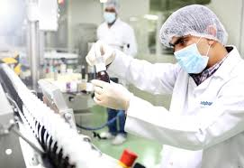
بسط كل عبارة مما يأتي . مفترضا أن المقام لا يساوي صفرا :
ن^{٣} ك^{٢} ٦
تاكد
تستخدم عند الكيميائيين في صناعة الأدوية
ك^{٥} ن^{٢} و
صـ ٧/٢٠
ن^{٣} ك^{٤} و^{٦}
ك^{٢} ن^{٢} و
و^{٥}
ك^{٢}
ن
=

Slide 14




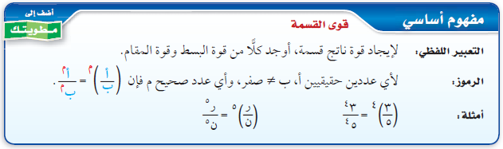




إرشادات للدراسة
مفهوم

Slide 15
بسط كل عبارة مما يأتي :
٣
٢
٣
تحقق من فهمك
٤ س^{٣}
٢ ص^{٢}
٣ س^{٤}
صـ ٢/١٧ أ-٢ب -٢جـ
٥ ص^{٤}
٣ ع^{٣}
٤
^{٣}٤ س^{٣×٣}
^{٢}٢ ص^{٢×٢}
^{٣}٣ س^{٤×٣}
=
=
=
^{٣}٥ ص^{٤ × ٣}
^{٢}٣ ع^{٣ × ٢}
^{٣}٤
٦٤ س^{٩}
٤ ص^{٤}
٢٧ س^{١٢}
=
=
=
١٢٥ ص^{١٢}
٩ ع^{٦}
٦٤

Slide 16
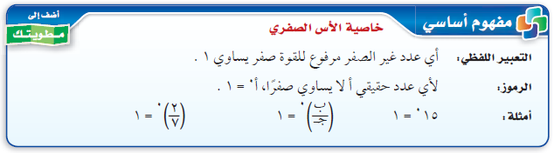




لاحظ ثم اكتشف
خصائص الأسس
خاصية الأس الصفري
مفهوم
أن :
ماذا اكتشفت ؟

Slide 17
بسط كل عبارة مما يأتي . مفترضا أن المقام لا يساوي صفرا :
الأس الصفري
٠
د^{٠} = ١
ب^{٤} جـ^{٢} د^{٠}
٢ ن^{٤} جـ^{٧} هـ^{٣}
تحقق من فهمك
ب^{٢} جـ
١٥ ن^{٣} جـ^{٩} هـ^{٦}
صـ ٣/١٨ أ-٣ب
جـ^{٢}
ب^{٤}
ب^{٤} جـ^{٢} د^{٠}
=
جـ
ب^{٢}
ب^{٢} جـ
٠
٢ ن^{٤} جـ^{٧} هـ^{٣}
١
=
( جـ^{٢ ــ ١})
( ب^{٤ ــ ٢})
=
١٥ ن^{٣} جـ^{٩} هـ^{٦}
ب^{٢} جـ
ب^{٢} جـ^{١}
=
=

Slide 18

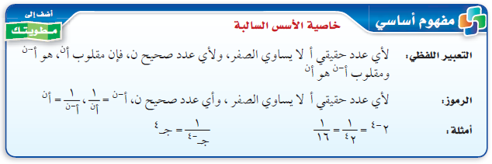



خصائص الأسس
لاحظ ثم اكتشف
خاصية الأسس السالبة
مفهوم
أن :
ماذا اكتشفت ؟

Slide 19
بسط كل عبارة مما يأتي مفترضا أن المقام لا يساوي صفرا :
صـ ٤/١٩ أ
تحقق من فهمك
ف^{ــ ٣} و س^{٢}
الأسس السالبة
و ص^{ــ ٦}
س^{٢} و ص^{٦}
ف^{ــ ٣} و س^{٢}
=
و ف^{٣}
و ص^{ــ ٦}
س^{٢} ص^{٦}
=
ف^{٣}

Slide 20
بسط كل عبارة مما يأتي . مفترضا أن المقام لا يساوي صفرا :
٣٢ د^{ــ ٨} ب^{٣} جـ^{ــ ٤}
٤ د^{٣} ب^{٥} جـ^{ــ ٢}
تحقق من فهمك
جـ^{ــ ٤}
ب^{٣}
د^{ــ ٨}
٣٢
٣٢ د^{ــ ٨} ب^{٣} جـ^{ــ ٤}
=
جـ^{ــ ٢}
ب^{٥}
د^{٣}
٤
٤ د^{٣} ب^{٥} جـ^{ــ ٢}
( جـ^{ــ ٤ +٢})
( ب^{٣ ــ ٥})
( د^{ــ ٨ ــ ٣})
=
٨
٨
=
٨ د ^{ــ ١١} ب^{ــ ٢} جـ^{ــ ٢}
=
د^{١١} ب^{٢} جـ^{٢}

Slide 21
بسط كل عبارة مما يأتي . مفترضا أن المقام لا يساوي صفرا :
٥ جـ^{ــ ٣} ك^{٢} م^{ــ ٦}
صـ /١٩ ٤جـ
تحقق من فهمك
٢٥ ك^{ــ ٤} م^{ــ ٢}
م^{ــ} ^{٦}
ك^{٢}
٥
٥ جـ^{ــ ٣} ك^{٢} م^{ــ ٦}
جـ^{ــ ٣}
=
م^{ــ ٢}
ك^{ــ ٤}
٢٥
٢٥ ك^{ــ ٤} م^{ــ ٢}
١
( م^{ــ ٦ + ٢})
( ك^{٢ + ٤})
( جـ^{ــ ٣} )
=
٥
ك^{٦}
١
=
جـ ^{ــ ٣} ك^{٦} م^{ــ ٤}
=
٥ جـ^{٣} م^{٤}
٥

Slide 22
بسط كل عبارة مما يأتي . مفترضا أن المقام لا يساوي صفرا :
٠
٥
ر ^{٣} ف^{ــ ٢}
تأكد
٣ س ص^{٤} ع^{٢}
ــ
٢ جـ^{٣} د^{٥}
س^{٣} ص ع^{٤}
ن^{ــ ٧}
صـ /٢٠( ٨-٩-١٠)
٥ هـ^{٢}
^{٥}٢جـ^{٣× ٥} د^{٥×٥}
=
ر^{٣} ن^{٧}
٠
=
^{٥}٥ هـ^{٢× ٥}
ف^{٢}
٣ س ص^{٤} ع^{٢}
ــ
١
=
س^{٣} ص ع^{٤}
٣٢جـ^{١٥} د^{٢٥}
=
٣١٢٥هـ^{١٠}

Slide 23
بسط كل عبارة مما يأتي . مفترضا أن المقام لا يساوي صفرا :
ف^{٠} = ١
٤ ر^{٢} ف^{٠} هـ^{٥}
تأكد
ف ^{ــ ٣} جـ ^{٢}
٢ ر هـ ^{٣}
هـ^{ــ ٤}
صـ /٢٠( ١١)
هـ ^{٥}
ر^{٢}
٤
٤ ر^{٢} ف^{٠} هـ^{٥}
=
هـ^{٤} جـ^{٢}
هـ^{٣}
ر^{١}
٢
٢ ر هـ ^{٣}
=
ف^{٣}
( هـ^{٥ ــ ٣})
( ر ^{٢ ــ ١})
=
٢
٢ ر هـ ^{٢}
٢ ر^{١} هـ ^{٢}
=
=

Slide 24

رتبة مقدار كل من كتلة الأرض ودرب التبانة لأقرب قوى العشرة هي ^{٢٧}١٠ ، ^{٤٤}١٠ على الترتيب . فكم مرة تساوي رتبة مقدار كتلة درب التبانة رتبة مقدار كتلة الأرض ؟
تحقق من فهمك
^{٤٤}١٠
^{١٧}١٠
=
عدد المرات =
^{٢٧}١٠

Slide 25
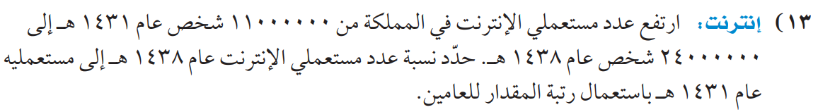
تاكد
^{٧}١٠
رتبة المقدار =
١١٠٠٠٠٠٠
^{٧}١٠
رتبة المقدار =
٢٤٠٠٠٠٠٠
نسبة عدد مستعملي الإنترنت عام ١٤٣١ إلى مستعملية عام ١٤٣٨ =
^{٧}١٠
^{٠}١٠
  ^{٧-٧}١٠
١٠أشخاص
=
=
=
^{٧}١٠

Slide 26


تلميذتي:
هل رأيت كيف ان لدى وحيدات الحد
قوانين محددة في العمليات التي تجري عليها
تلتزم بها ولاتتجاوزها
فكوني مثلها في الالتزام بقوانين بلادي المملكة العربية السعودية
لقد وضعت دولتنا الغالية قوانين في مختلف المجالات
لحفظ الأرواح والحقوق
حتى أنها وضعت قريبا قوانين لحماية البيئة
فلنلتزم بها

Slide 27
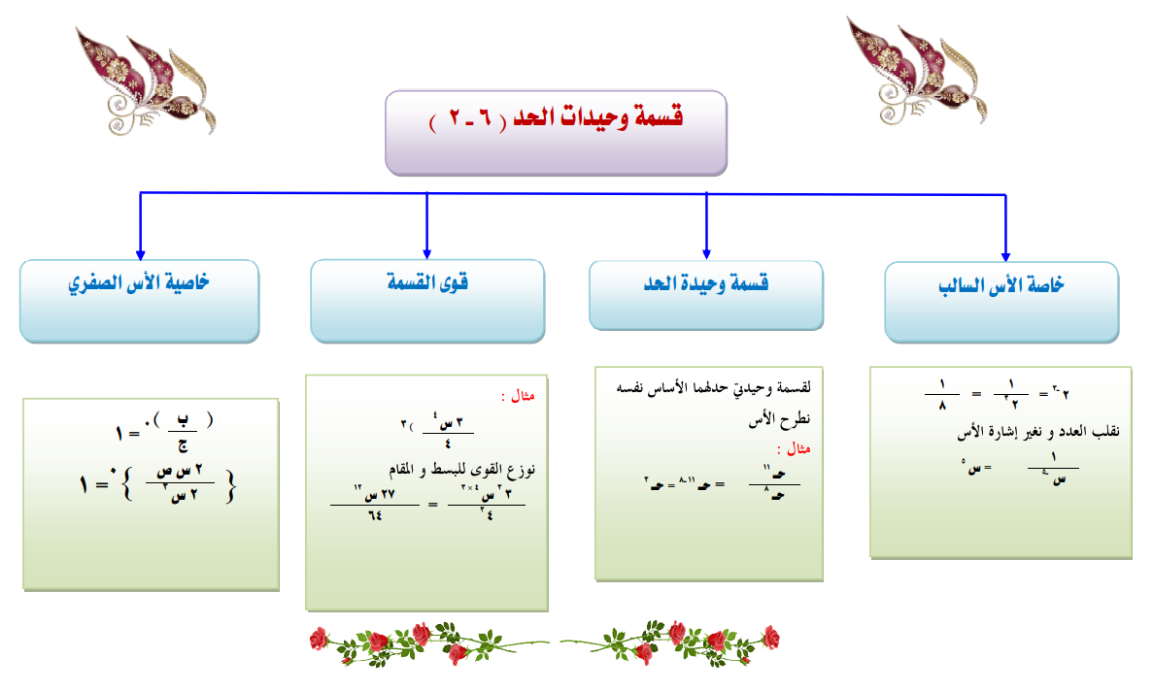
الواجب

